Slide 1

Actividades del Programa de Ciencia
Omar R. López
Matías Mastrangelo
Laila Sandroni
Daniella Guerrero
Daniel Pinillos

Slide 2

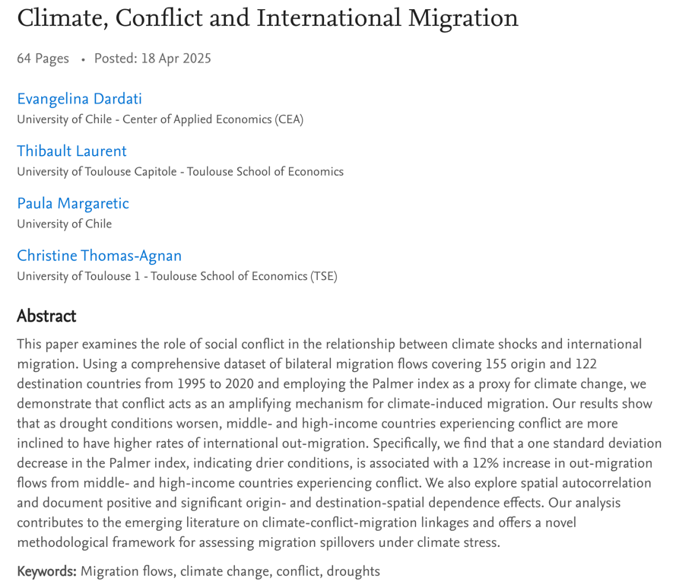
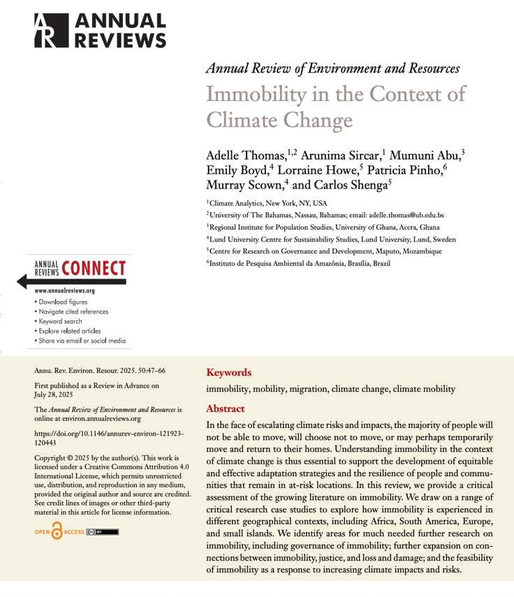
Programas de Ciencia en ejecución: Migración y Movilidad
8 ENE 2026
3 Proyectos CRA
Notes:
De nuestro programa de Ciencia tenemos 3 proyectos sobre la interrelación entre el cambio climático y la migración. Aqui dos productos de estos proyectos, uno que busca Entender por qué las personas no se mueven, como parte esencial para una adaptación justa y efectiva. EL otro, explora como los conflictos sociales acentuan o amplifican la migración internacional, pero enfatizan como las sequias tienden en mayor medida a incrementar migraciones.

Slide 3
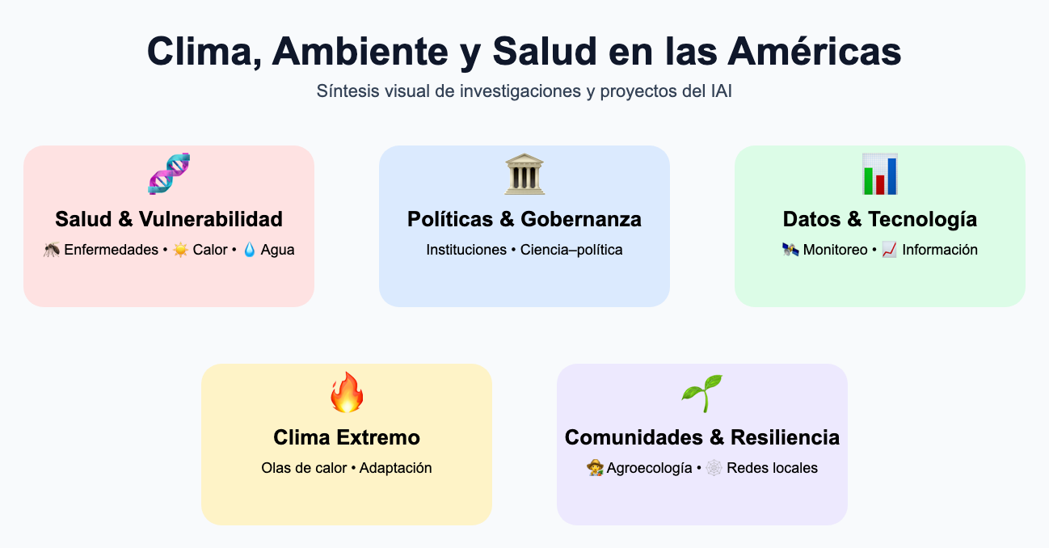

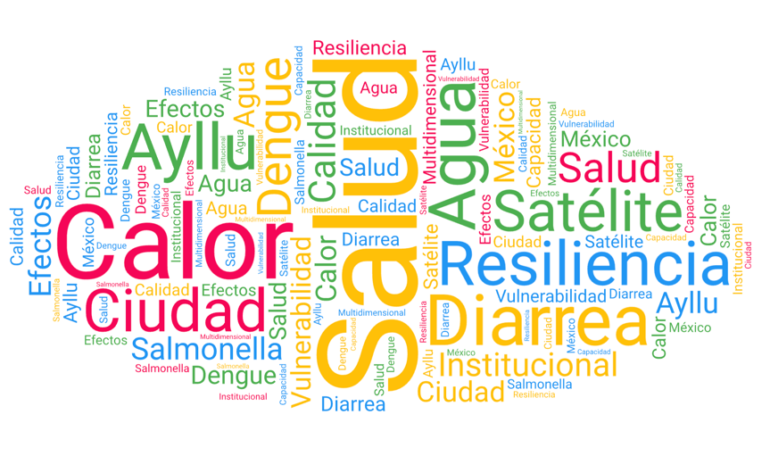
Programas de Ciencia en ejecución: Clima, Ambiente y Salud
8 ENE 2026
12 Proyectos Semilla + 6 Equipos CR
$ 120 K + $ 600 K

Slide 4
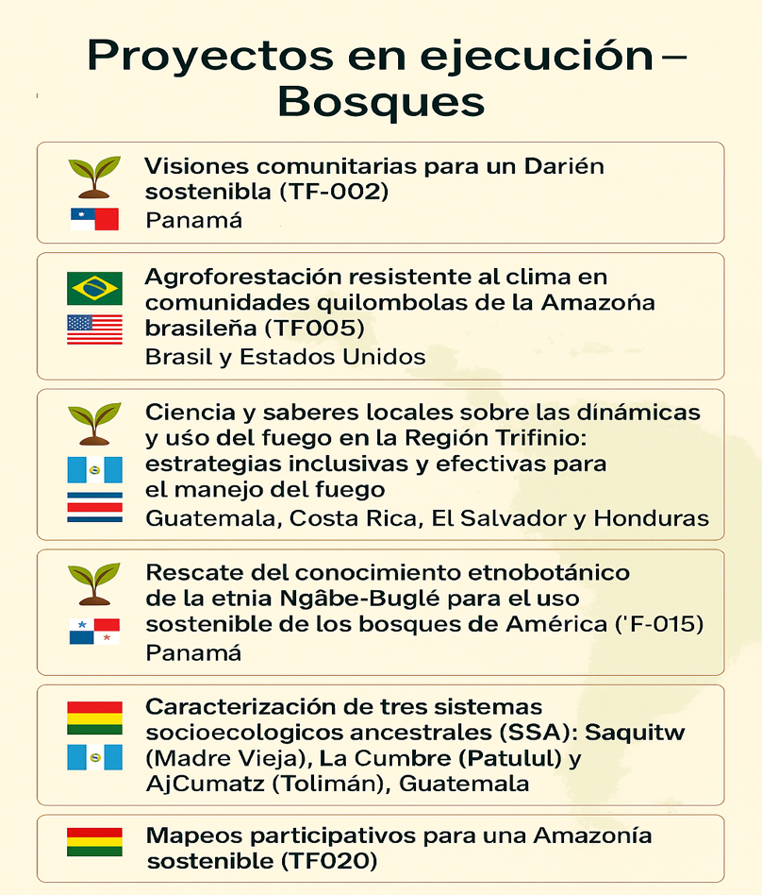



8 ENE 2026
$ 230 K comprometido
8 Proyectos Semilla

Slide 5
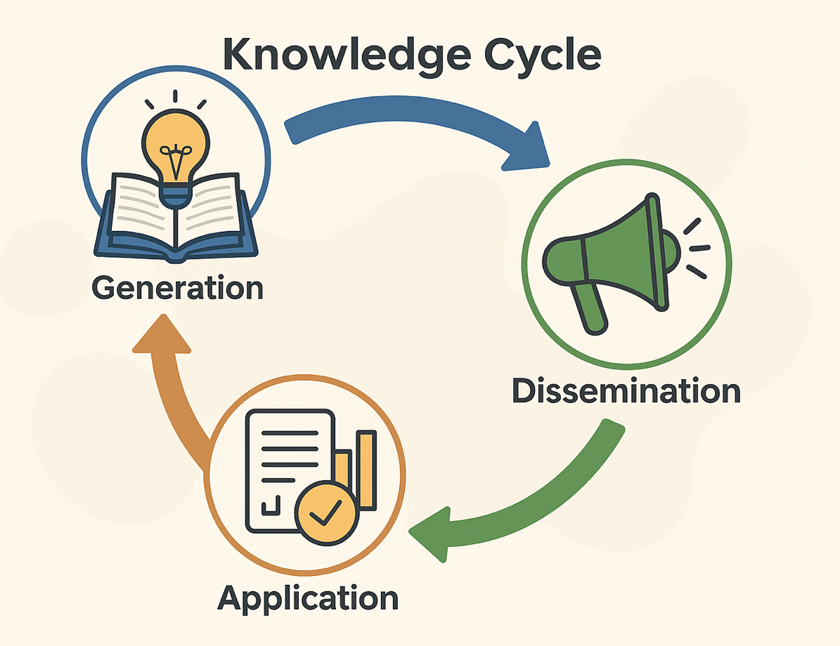
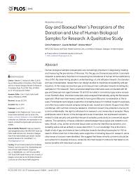



8 ENE 2026
Ciencia en apoyo a la toma de decisiones

Slide 6
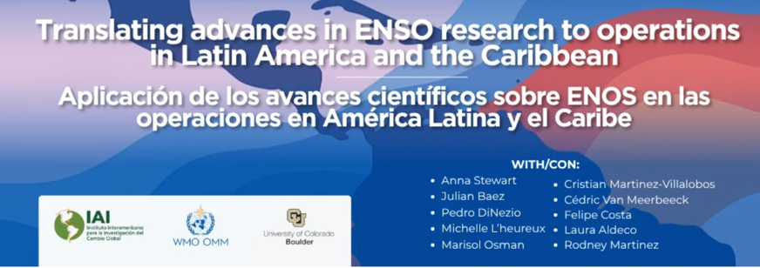
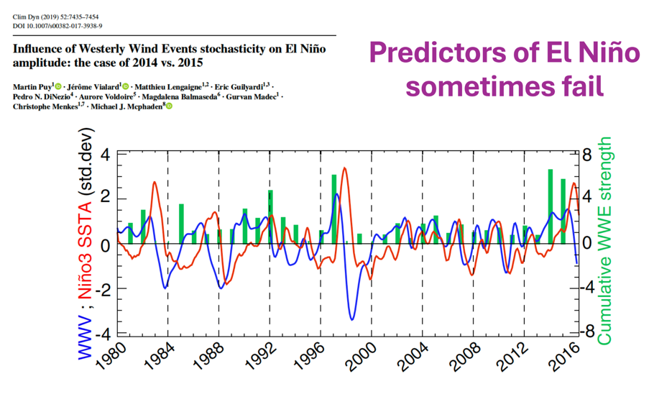
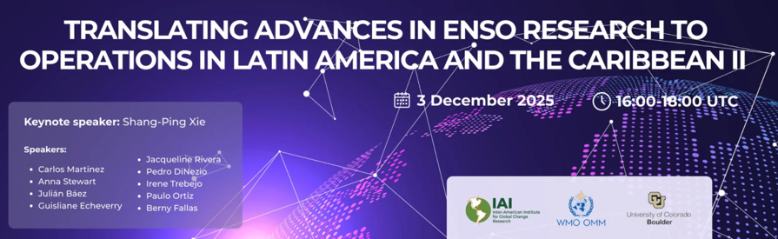
8 ENE 2026
Ciencia Climática al servicio de la región
> 3.000 inscritos
Notes:
Julio 3. Operational ENSO forecasting and subsequent seasonal products do not necessarily incorporate or reflect the evolving science and understanding of ENSO and its regional impacts.
December 3, 2025, implications for climate services across the Americas.

Slide 7









8 ENE 2026
Construyendo puentes de colaboración en la región
Comunidad Científica LAC
UNESCO
Proyecto GEF $ 10 Millones

Slide 8

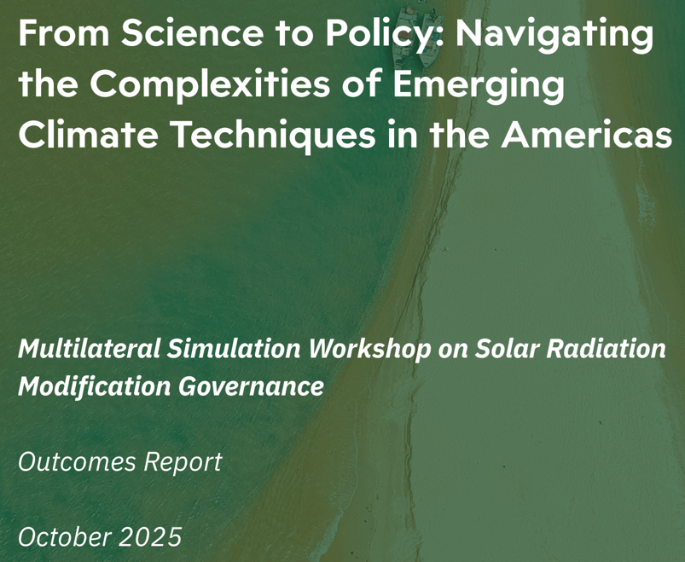


8 ENE 2026
Otras actividades: Amplificando la voz de LAC en la Gobernanza de las Técnicas de Intervención Climática
Participación de 13 países miembros

Slide 9
8 ENE 2026
Impulsando la integración regional con Ciencia
“Seguiremos procurando recursos estratégicos para impulsar la investigación y la capacitación, y mantener la generación de conocimiento en el centro de nuestra misión.”

